Slide 1
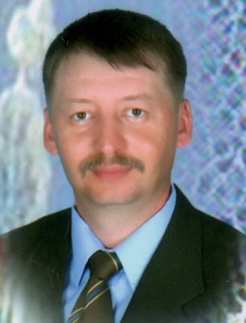
Дерлиш
Сергій Іванович
Учитель української мови
та літератури
та світової літератури,
трудового навчання

Slide 2
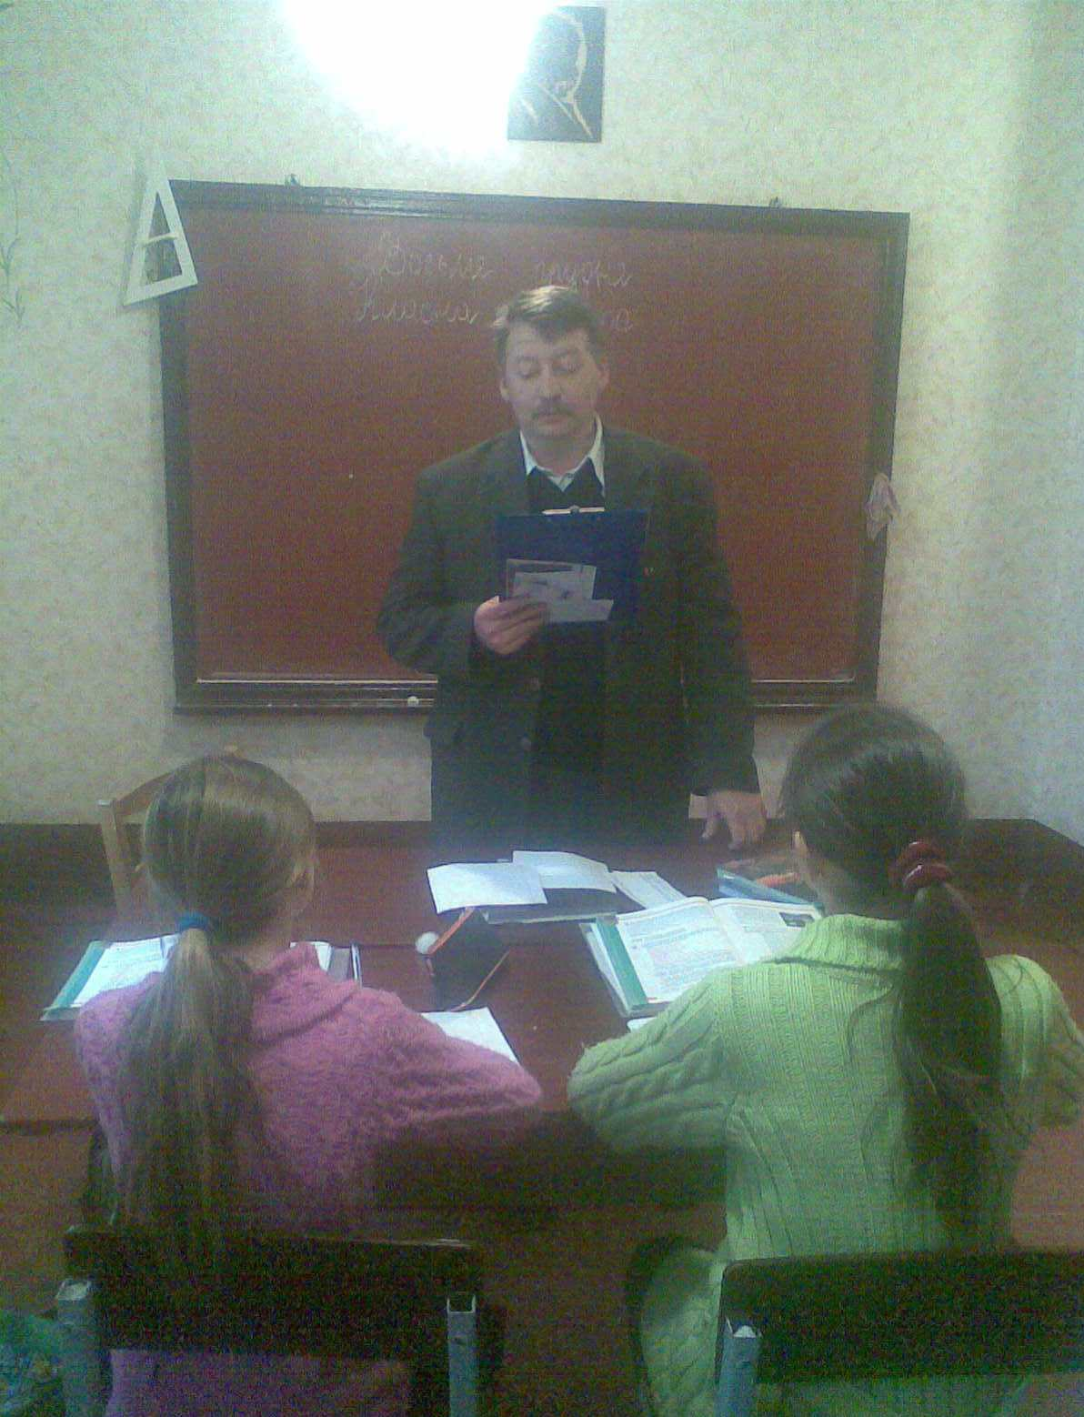
Навчально-методична
проблема:
Використання ефективних форм та методів роботи
на уроці під час проведення аудіювання. Робота
над удосконаленням уроків грамотного письма за
допомогою інновацій та інтерактивних технологій.

Slide 3
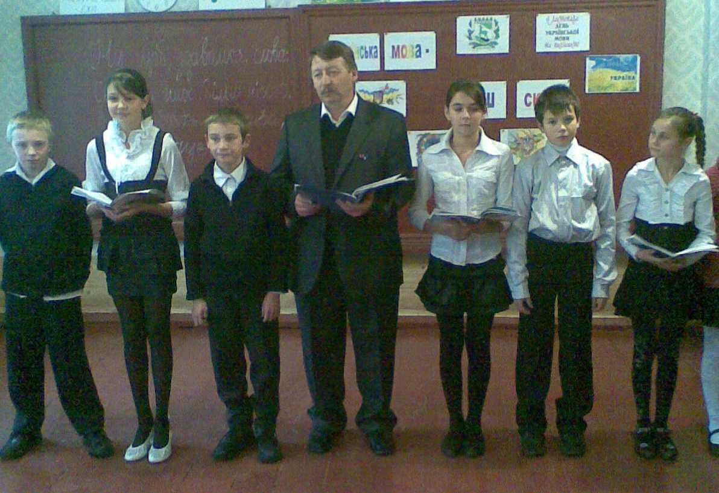
Виховна проблема
Гармонійний всебічний розвиток
дитини, формування у вихованців
моральних цінностей з позиції
добра, справедливості, правди.

Slide 4
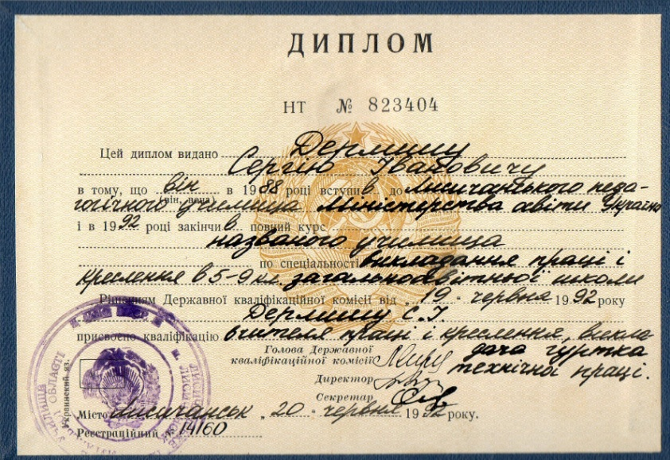
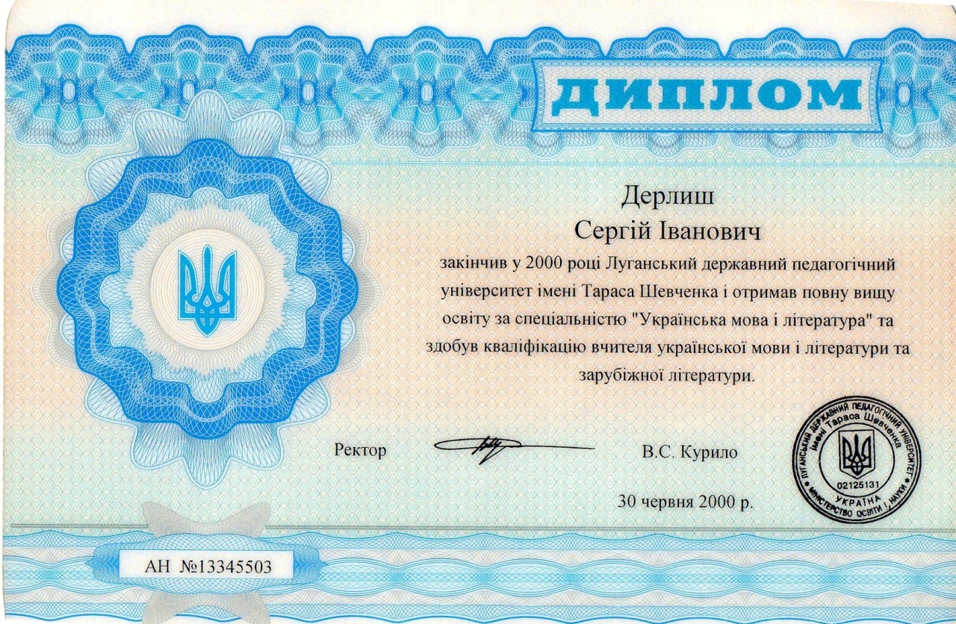
Стаж роботи – 19 років.
Освіта:
1992 рік – Лисичанське педагогічне училище,
учитель трудового навчання та креслення.
2000 рік – ЛДПУ ім. Т. Шевченка, учитель української мови
та літератури та зарубіжної літератури.

Slide 5
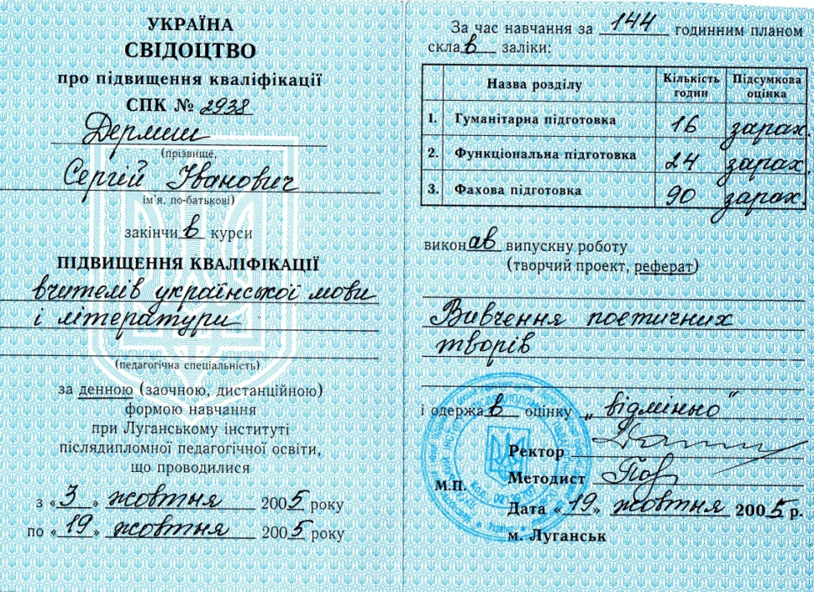
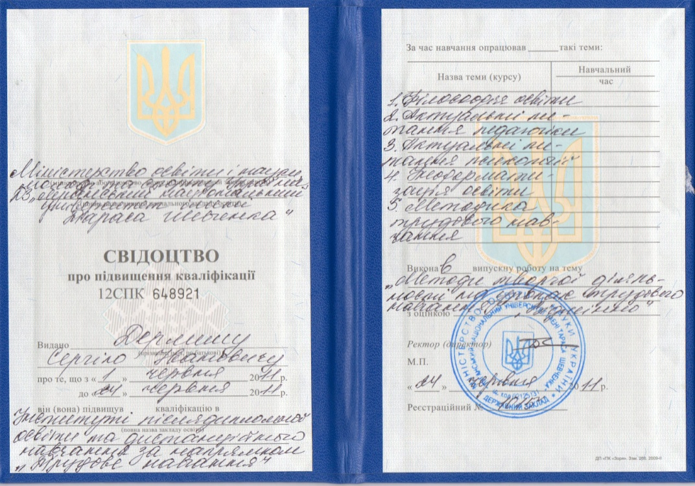
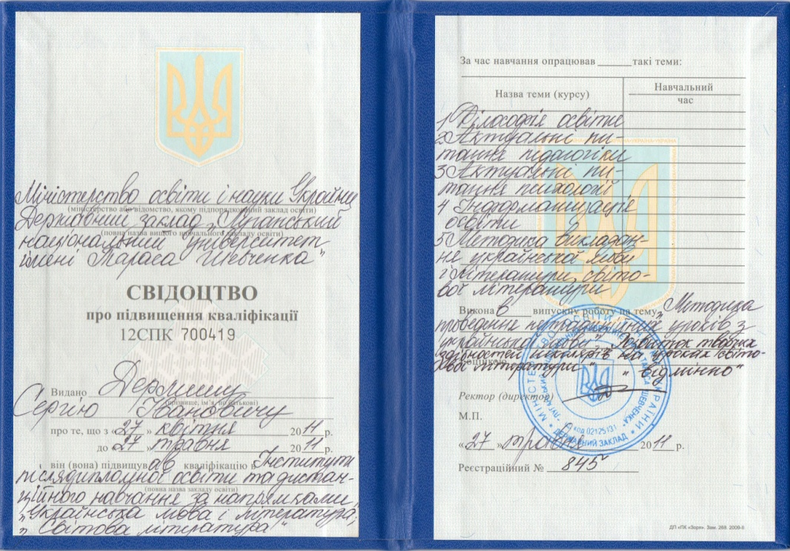
Курси підвищення кваліфікації:
2005 рік
2011 рік

Slide 6
Шляхи реалізації
проблем:
У методичній роботі:
а) Вивчення методичної та дидактичної літератур;
б) Виступи з доповідями на нарадах, педрадах, зборах;
в) Відвідування лекцій, практичних та семінарських
занять з метою підвищення педмайстерності;
2. У навчальній роботі:
а) Проведення відкритих уроків;
б) Проведення відкритих заходів з предмету;
в) Участь у предметних тижнях;
г) Виготовлення дидактичного матеріалу
для роботи на уроці;
3. У виховній роботі:
а) Вивчення нових технологій виховного процесу;
б) Організація позакласних заходів з учнями.

Slide 7
Чий досвід вивчається:
Г.Шелехова “Забезпечення роботи з
формування аудіативних уміньна уроках
української мови;
2. О.Коломійченко “Шляхи вдосконалення
аудіативних вмінь та навичок”;
3. Л.Перенчук “Інновації на уроках
словесності”;
4. М.Пентилюк “Сучасний урок
української мови”;
5. Т.Нікішина “Творче самовираження
учителя української мови”;
6. В.Нищета “Технологія життєтворчих
проектів на уроках української мови”.

Slide 8
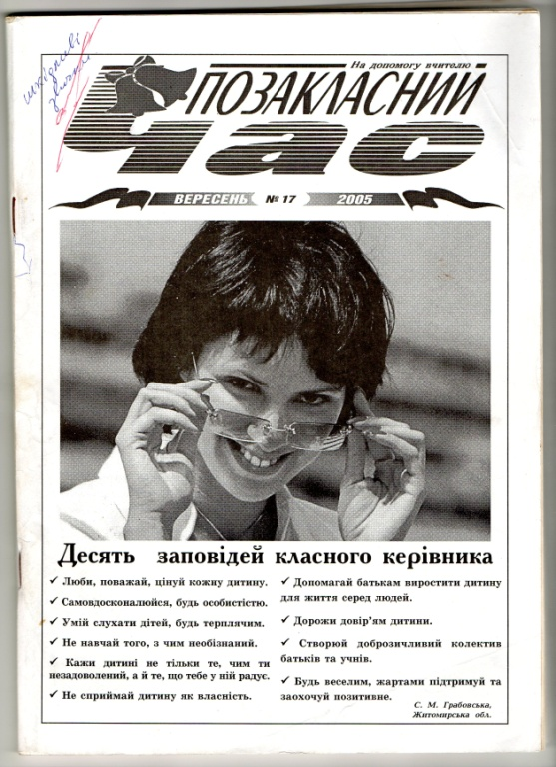
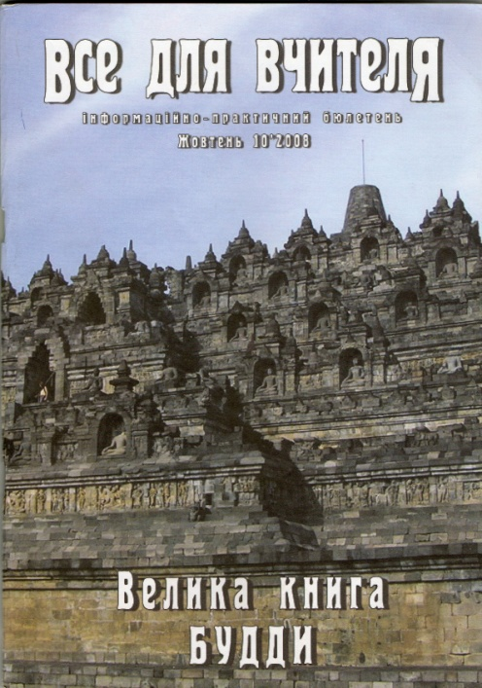
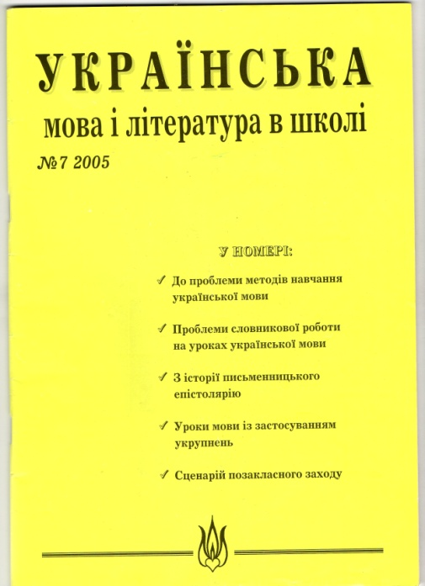
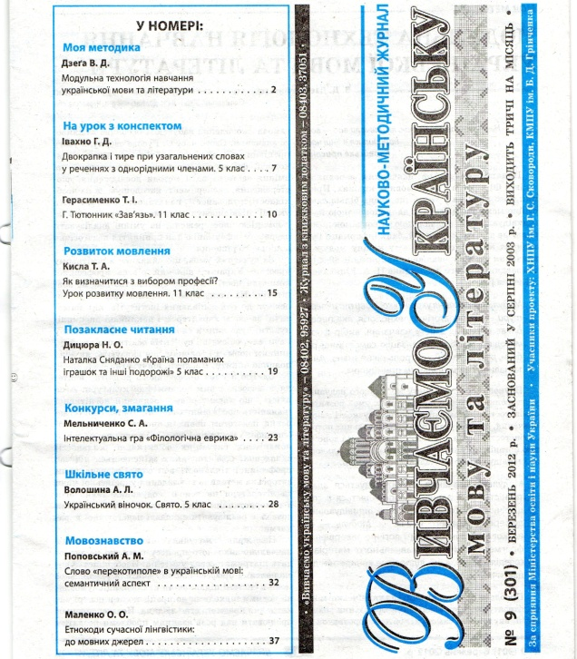
Періодична преса:

Slide 9
Результати рівня навченості:
Українська мова

Slide 10
Українська література

Slide 11
Світова література

Slide 12
Трудове навчання
2009-2010 н/р
2010-2011 н/р
2011-2012 н/р

Slide 13
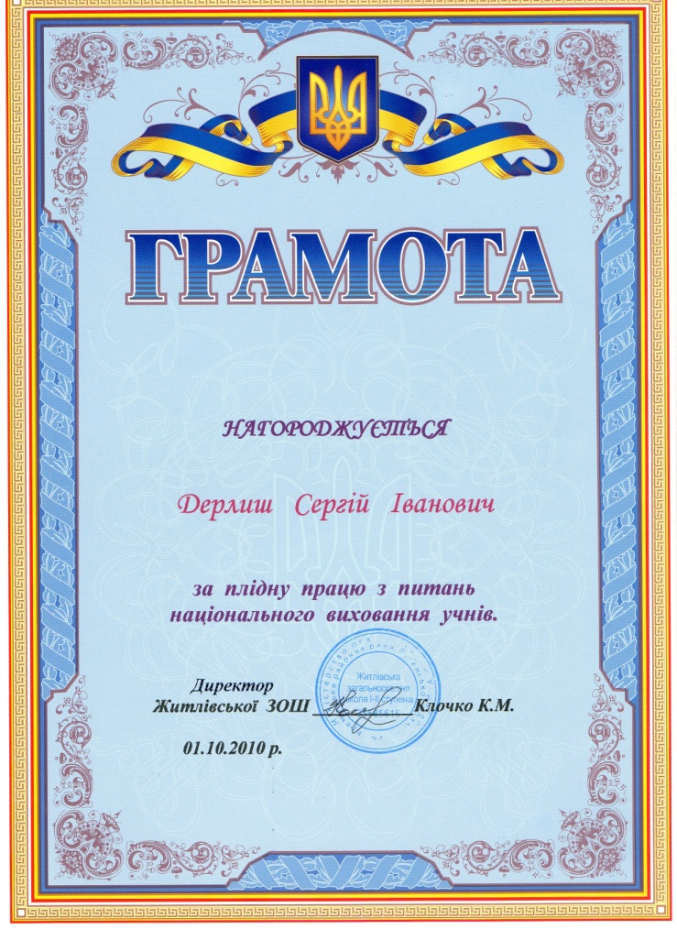
Подяки та грамоти

Slide 14
Науково-методична
робота

Slide 15
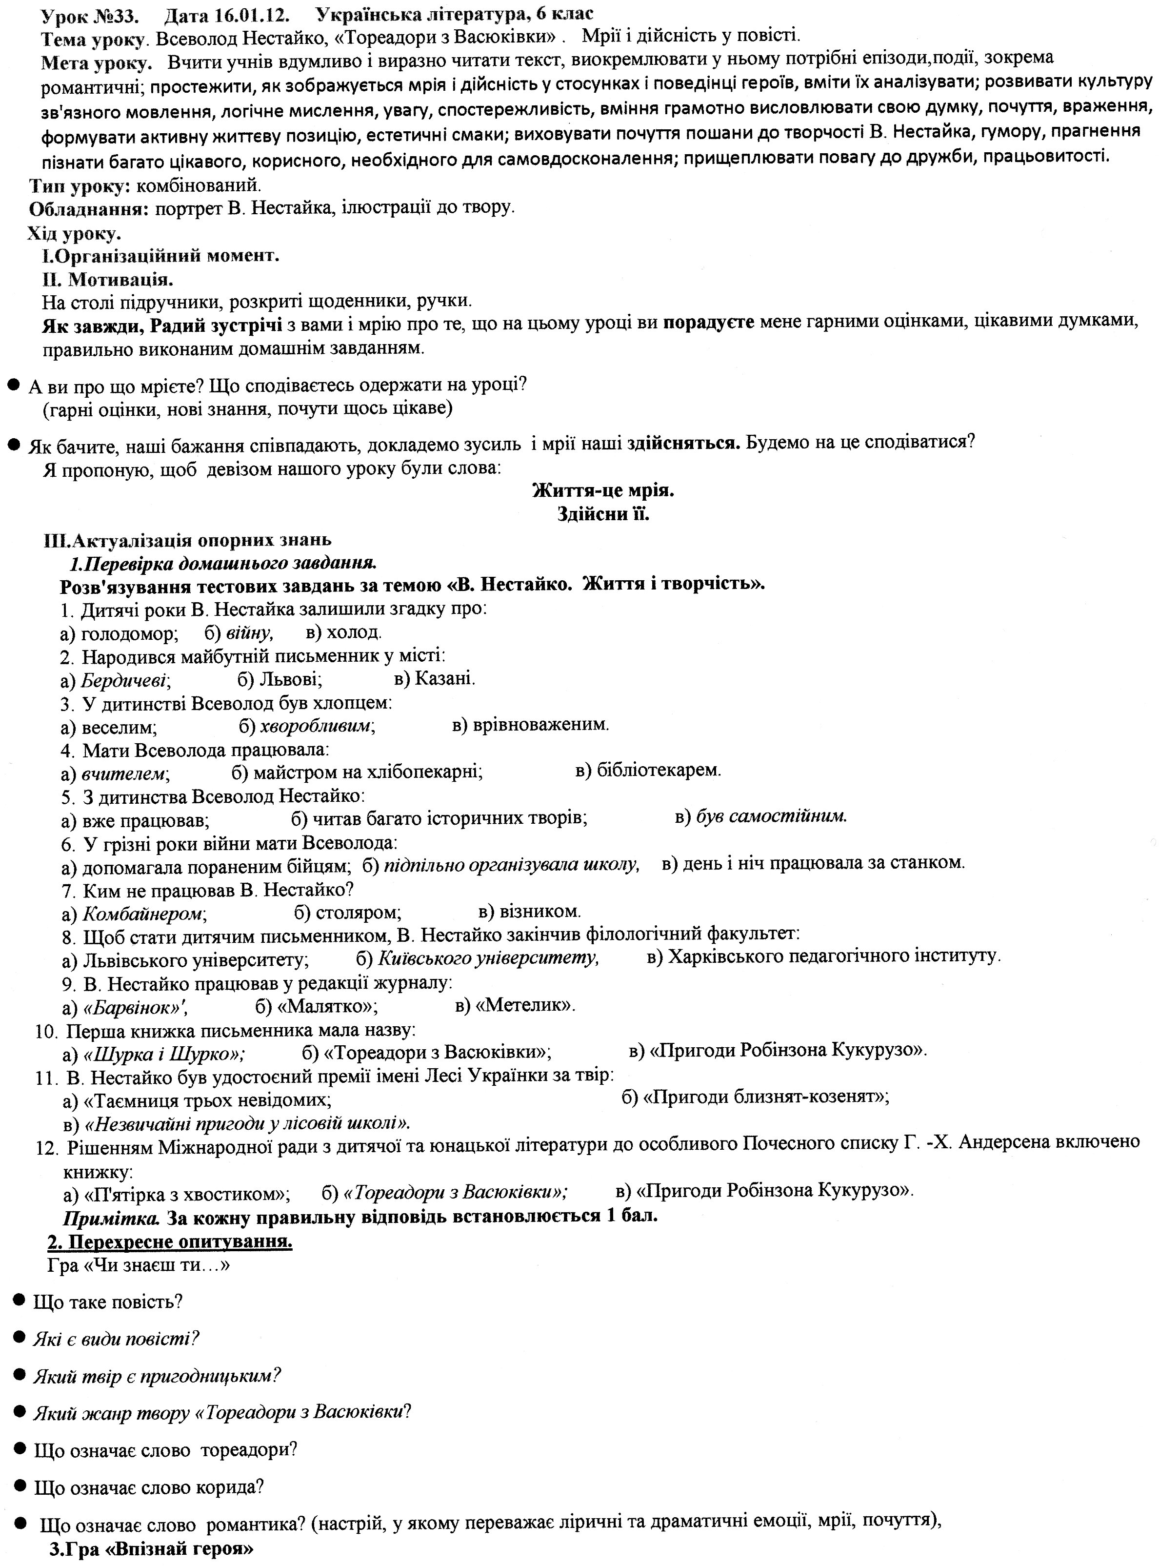
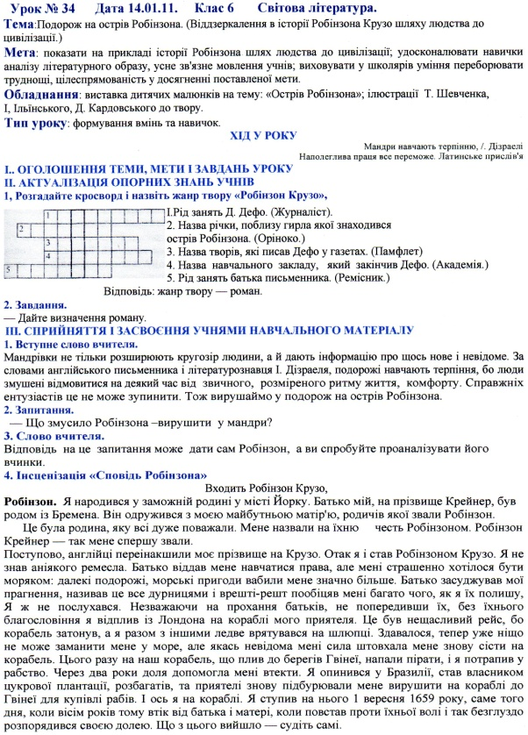
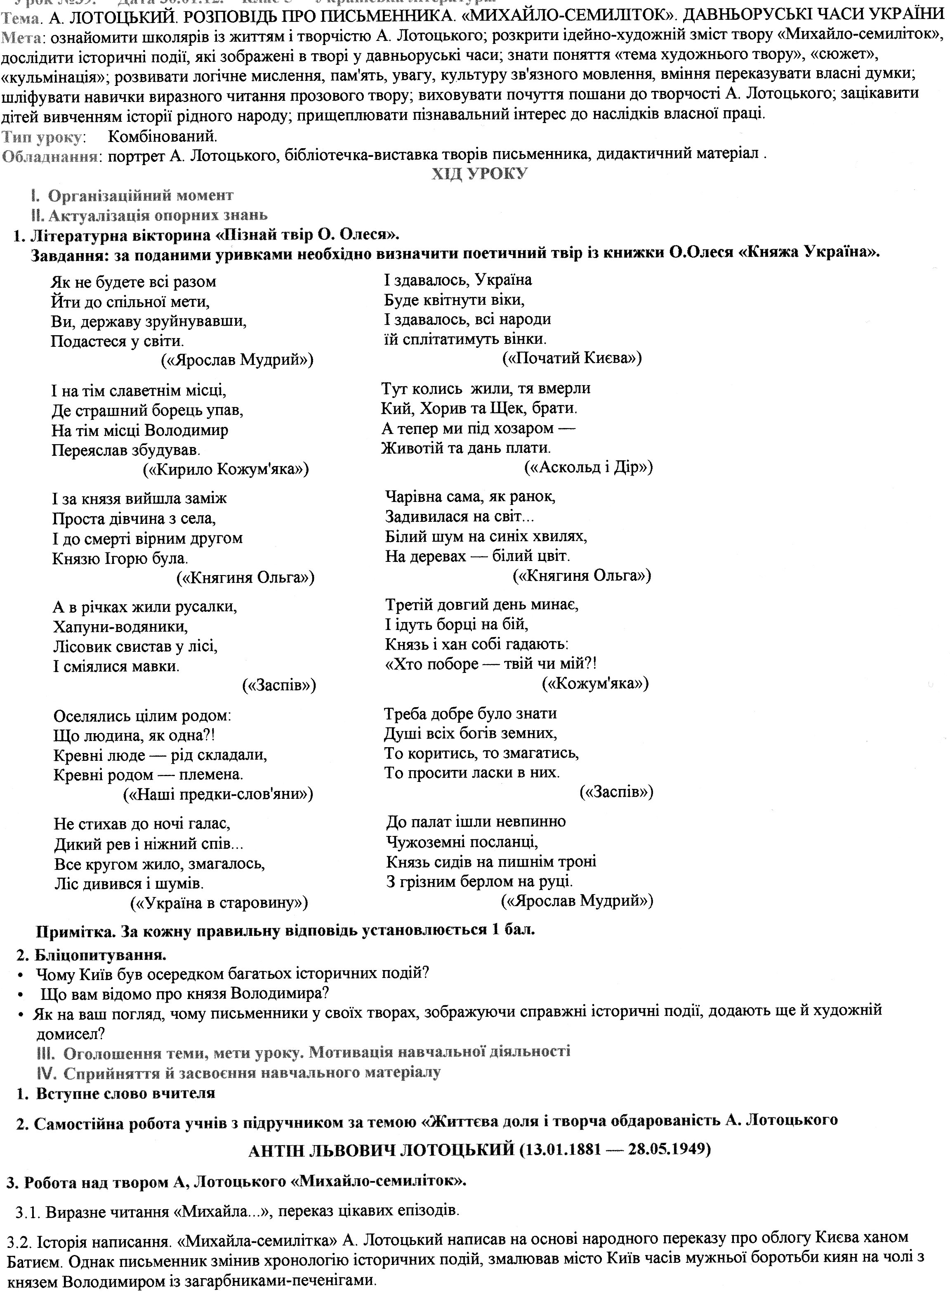
Розробки уроків

Slide 16
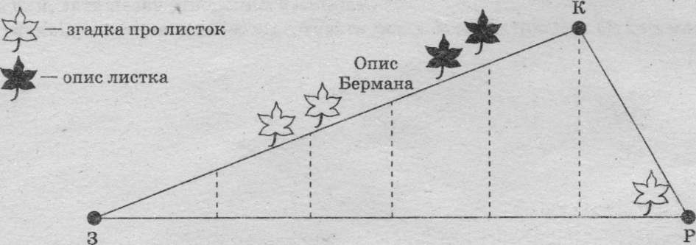
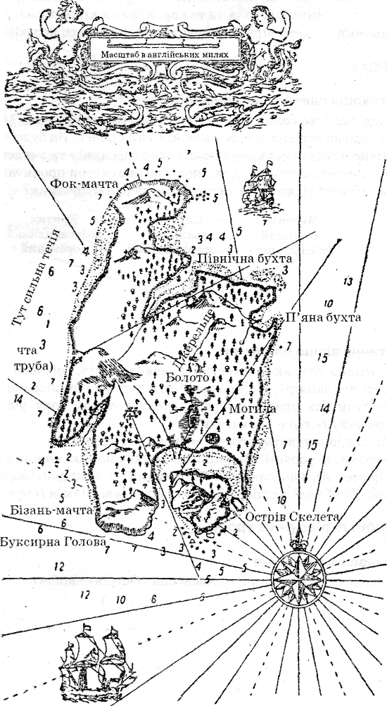
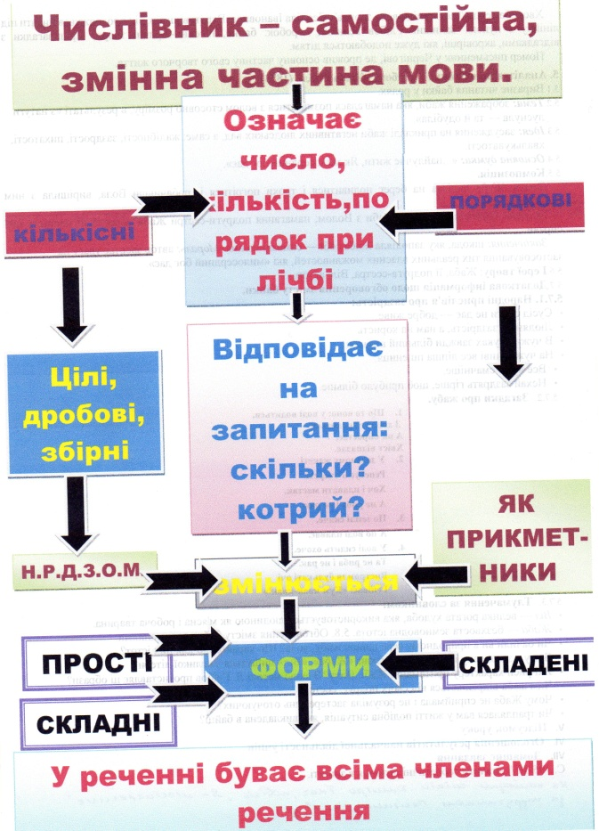
Зразки опорних схем
Умовно намалювати схему тексту
в певному масштабі — відносно обсягу тексту.

Slide 17
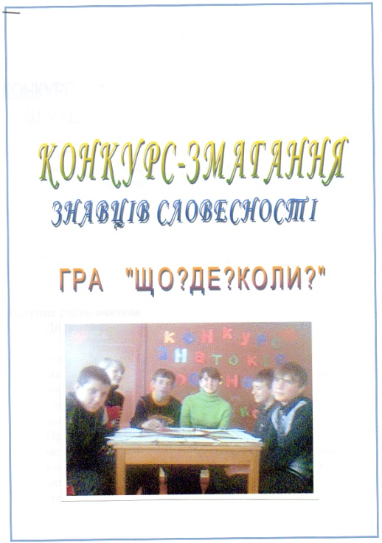
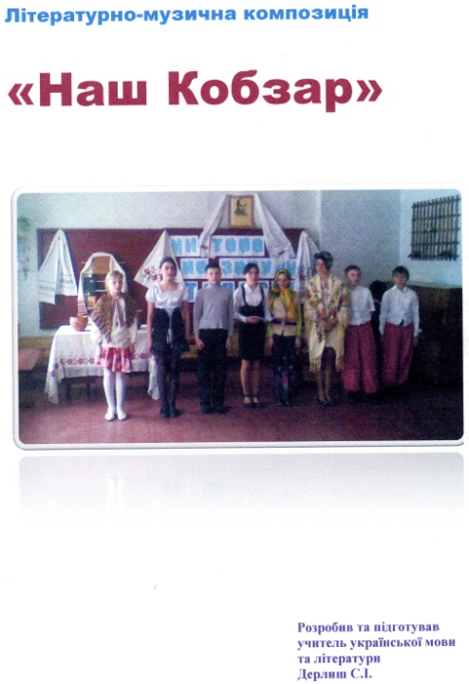
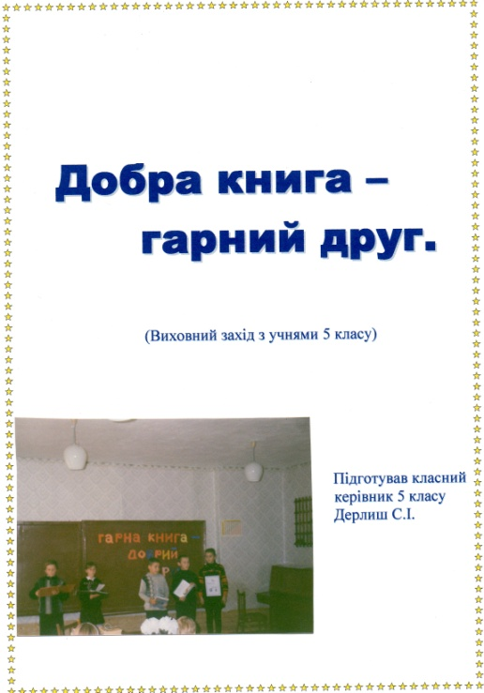
Позакласні заходи

Slide 18
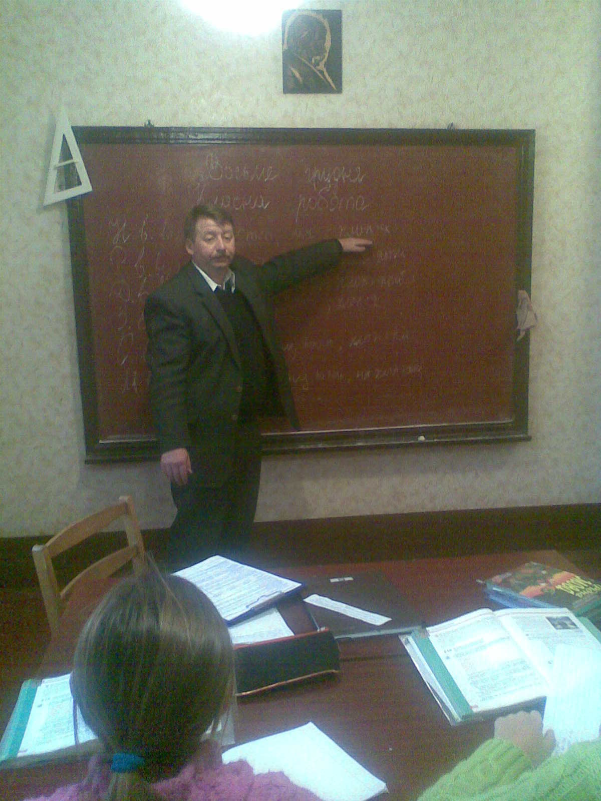
Дякую за увагу!

